Slide 1

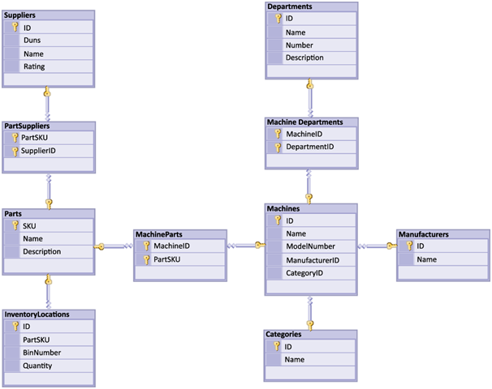


Релационен модел и типове връзки
Бази Данни
Учителски екип
Обучение за ИТ кариера
https://it-kariera.mon.bg/e-learning/

Slide 2



Връзки между таблиците
Релационен модел в действие
2

Slide 3
Взаимоотношения (връзки)
Взаимоотношенията между таблиците са базирани на връзки между тях: основен ключ (primary key) / външен ключ (foreign key)
Основен ключ
Външен ключ
towns
Основен ключ
countries
id | name | country_id
1 | Sofia | 1
2 | Varna | 1
3 | Munich | 2
4 | Berlin | 2
5 | Moscow | 3
id | name
1 | Bulgaria
2 | Germany
3 | Russia
Взаимоотношение

Slide 4
Взаимоотношения (2)
Външният ключ е идентификатор на запис намиращ се в друга таблица (обикновено е основен ключ в нея)
С използването на взаимоотношенията ние избягваме повтаряне на информация в базата данни
В последния пример името на държавата не се повтаря отново за всеки град (вместо това се ползва неговия номер)
Взаимоотношенията биват следните видове:
Един-към-много – например държава / градове
Много-към-много – например ученик / курс
Един-към-един – шофьор / кола

Slide 5
Един-към-много / Много-към-един
Основен ключ
Основен ключ
Външен ключ
Планини
Върхове
mountain_id | name
5 | Caucasus
peak_id | mountain_id
61 | 5
66 | 5
Взаимоотношение
Notes:
One-to-Many relationship means that each row from a table is related zero, one or many rows in the referent table. In the case above, each mountain can have 0, 1 or many peaks. The example shows that the mountain Caucasus has two peaks - One-to-Many. If you look the other way around many peaks has exactly one mountain – Many-to-One.

Slide 6
SQL код
Основен ключ
CREATE TABLE mountains(
mountain_id INT PRIMARY KEY,
mountain_name VARCHAR(50)
);
CREATE TABLE peaks(
peak_id INT PRIMARY KEY,
mountain_id INT,
CONSTRAINT fk_peaks_mountains
FOREIGN KEY (mountain_id) REFERENCES mountains(mountain_id) );
Таблица за върховете
Външен ключ

Slide 7
Външен ключ
Име на ограничението
CONSTRAINT fk_peaks_mountains FOREIGN KEY (mountain_id) REFERENCES mountains(mountain_id);
Външен ключ
Референтна таблица
Основен ключ

Slide 8
Много-към-много
Основен ключ
Основен ключ
employees
projects
employee_id | employee_name
1 | …
40 | …
project_id | project_name
4 | ..
24 | …
Свързваща таблица
employees_projects
employee_id | project_id
1 | 4
1 | 24
40 | 24
Notes:
Many-to-Many relationship relates many rows from a table to many rows in another table. For example. Employee.EmployeeID has many projects. Many projects are assigned to many employees which is the other way around. Usually we have a mapping table that takes care of the relations.

Slide 9
SQL код
CREATE TABLE employees(
employee_id INT PRIMARY KEY, employee_name VARCHAR(50)
);
Таблица за служителите
CREATE TABLE projects( project_id INT PRIMARY KEY, project_name VARCHAR(50)
);
Таблица за проектите

Slide 10
SQL код
Свързващата таблица
CREATE TABLE employees_projects( employee_id INT, project_id INT,
CONSTRAINT pk_employees_projects
PRIMARY KEY(employee_id, project_id),
CONSTRAINT fk_employees_projects_employees
FOREIGN KEY(employee_id)
REFERENCES employees(employee_id),
CONSTRAINT fk_employees_projects_projects
FOREIGN KEY(project_id)
REFERENCES projects(project_id)
);
Основен ключ
Външен ключ
Външен ключ

Slide 11
Един-към-един
Основен ключ
Основен ключ
Външен ключ
cars
drivers
car_id | driver_id
1 | 166
2 | 102
driver_id | driver_name
166 | ..
102 | …
Взаимоотношение
Notes:
In One-to-One relationship each row of table Cars is related to exactly zero or one row in table Drivers. In table Cars.DriverID is a foreign key which means that there will be a relation to another table – Drivers in the case. Table Drivers has a column DriverID as well which is a primary key. The relation is always between a foreign key and a primary key. It means that all values in Cars.DriverID should be present in Drivers. DriverID except NULL. Cars.DriverID can be NULL if it is not stated otherwise.

Slide 12
SQL код
Основен ключ
CREATE TABLE drivers(
driver_id INT PRIMARY KEY,
driver_name VARCHAR(50)
);
CREATE TABLE cars(
car_id INT PRIMARY KEY,
driver_id INT UNIQUE,
CONSTRAINT fk_cars_drivers FOREIGN KEY (driver_id) REFERENCES drivers(driver_id)
);
Един шофьор за кола
Външен ключ

Slide 13
Външен ключ
Име на ограничението
CONSTRAINT fk_cars_drivers FOREIGN KEY (driver_id) REFERENCES drivers(driver_id)
Външен ключ
Референтна таблица
Основен ключ

Slide 14
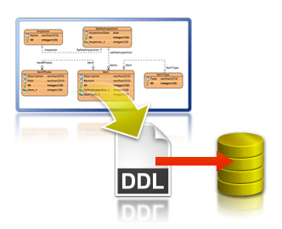
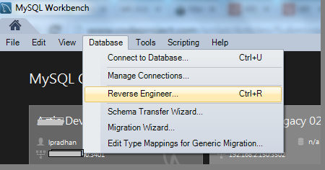
E/R диаграми
Entity / relationship диаграми
14
Notes:
E/R diagrams represent the tables which are called entities and the relationships between them. They are used as a technical illustration of the database design.
To Do: snip how to create e/r diagram.

Slide 15
Релационна схема
Релационна схема на БД е:
Схемата на всяка от таблиците
Релациите между таблиците
Всякакви други елементи от базата данни (например ограничения)
Релационната схема описва структурата на базата данни
Не съдържа информация, а само метаинформация
Релационните схеми се изобразвят графично в Entity / Relationship диаграми (E/R диаграми)

Slide 16
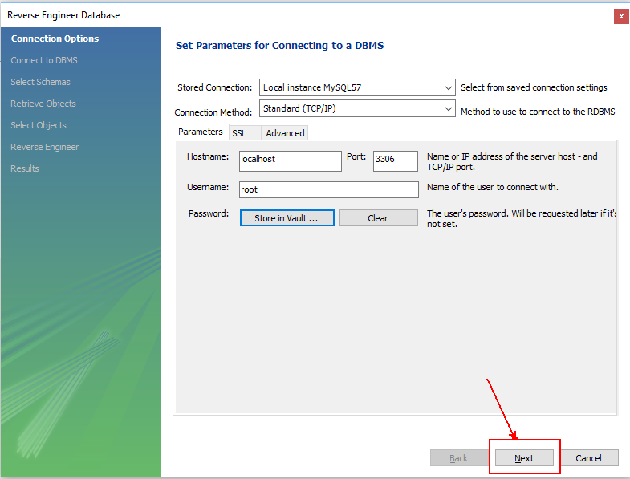
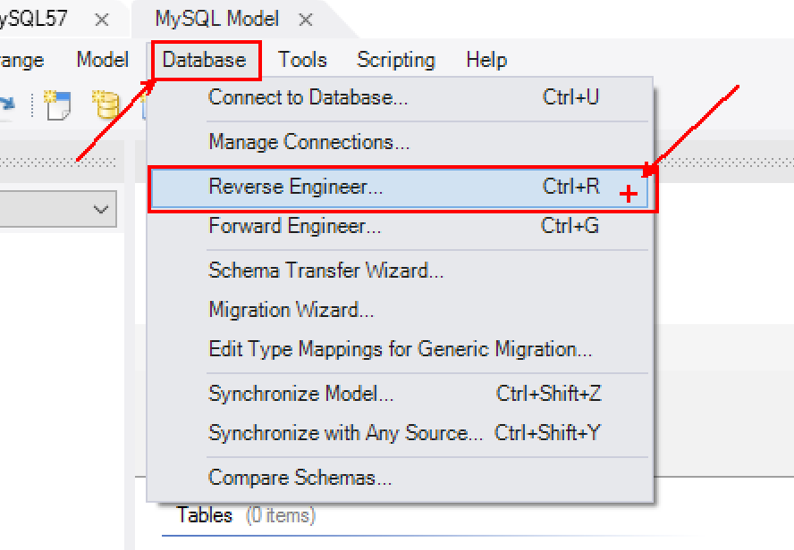
E/R Диаграма
Кликнете на "Database" а след това изберете "Reverse Engineer"

Slide 17
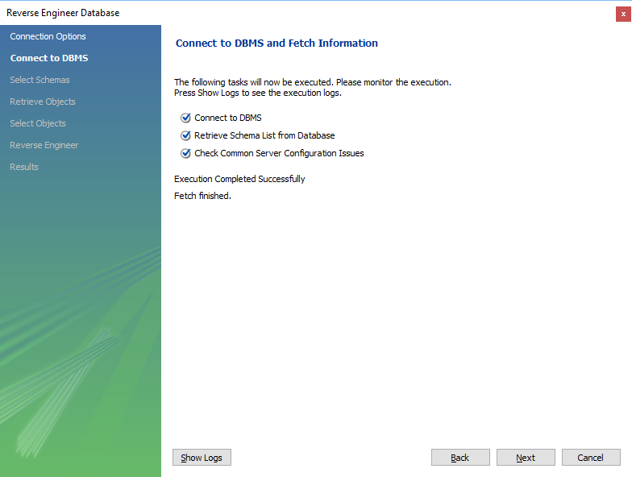
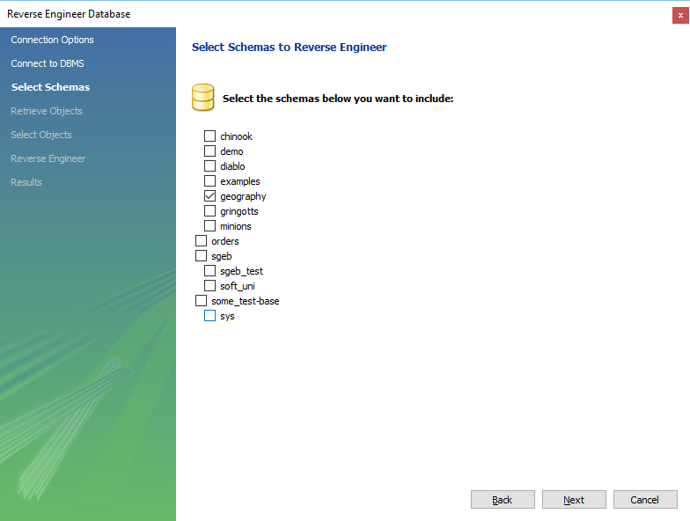
E/R Диаграма

Slide 18
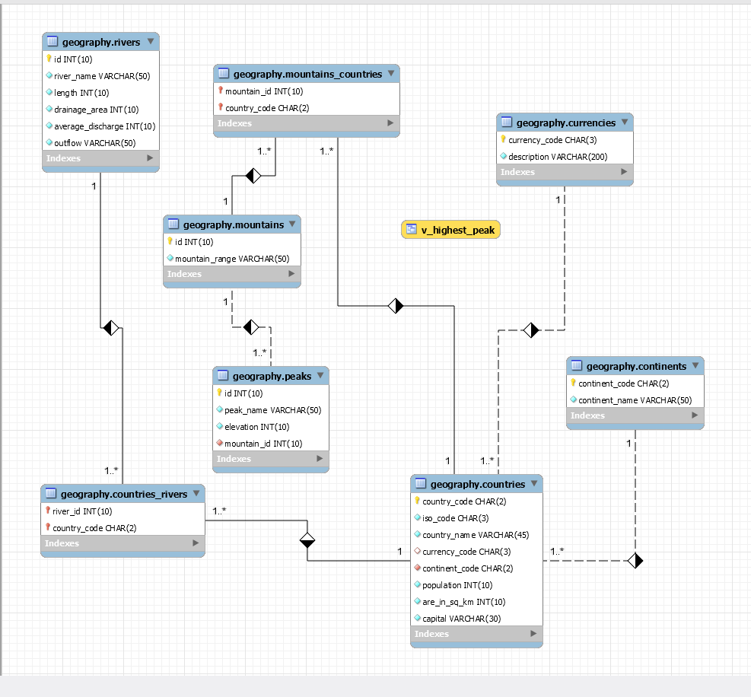
E/R Диаграма

Slide 19
Релационен модел и типове връзки
https://it-kariera.mon.bg/e-learning/

Slide 20




Министерство на образованието и науката (МОН)
Настоящият курс (презентации, примери, задачи, упражнения и др.) е разработен за нуждите на Национална програма "Обучение за ИТ кариера" на МОН за подготовка по професия "Приложен програмист"
Курсът е базиран на учебно съдържание и методика, предоставени от фондация "Софтуерен университет" и се разпространява под свободен лиценз CC-BY-NC-SA

